Slide 1
SICURA

Slide 2
SICURA entra a far parte dell’offerta 4MetalFab Sapio, andando ad ampliare la gamma di bombole dotate di valvola con riduttore integrato e cappellotto di protezione.

Slide 3
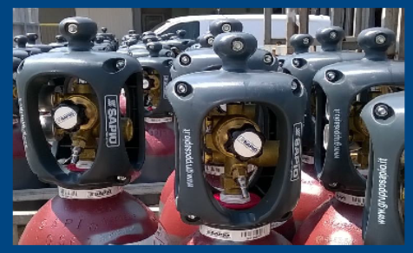
Queste le peculiarità di SICURA, l’innovativa bombola
di SAPIO per le applicazioni di brasatura, saldobrasatura, taglio e riscaldo.
SICURA per ossigeno e acetilene è dotata di valvola con riduttore integrato e cappellotto di protezione per rendere le bombole più sicure, maneggevoli e semplici da usare.
SICURA è la soluzione ideale per i cantieri, per le grandi opere, per il settore navale, per le carpenterie metalliche, per la manutenzione e riparazione impianti nonché per le demolizioni.
Con SICURA non è più necessario effettuare connessioni in alta pressione eliminando così qualunque tipo di pericolo e, per l’ossigeno, anche eventuali problemi di contaminazione con grassi e polveri.

Slide 4
1 Il pomello posto sopra il cappellotto facilita e rende più pratica la movimentazione delle bombole.
2 Il cappellotto a protezione del blocco valvola-riduttore aumenta il livello di sicurezza della bombola in caso di forti urti e cadute accidentali.
3 Manopola on/o di apertura e chiusura dell’erogazione del gas.
4 L’indicatore di livello consente di tenere sotto controllo la quantità di gas residua sia quando la bombola è in uso sia quando non lo è.
5 L’innesto rapido riduce il tempo necessario al cambio bombola ed elimina i rischi di eventuali danni nel serraggio dei raccordi. La connessione con l’innesto rapido, diverso tra ossigeno e acetilene, viene effettuata tramite una valvola antiritorno gas e fiamma (VAGF). Questo dispositivo, unico nel suo genere , impedisce l’erogazione del gas in assenza di connessione.
6 Il regolatore di pressione consente di impostare in maniera semplice, sicura e immediata la portata del gas in uscita.
7 Il manometro, ben visibile, consente di verificare costantemente la pressione del gas in uscita. I range vanno da 0 a 10 bar per l’ossigeno e
da 0 a 1,5 bar per l’acetilene.

Slide 5
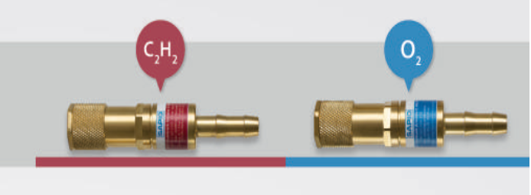
La connessione con l’innesto rapido, diverso tra ossigeno e acetilene, viene effettuata tramite una valvola anti ritorno gas e fiamma (VAGF).

Slide 6
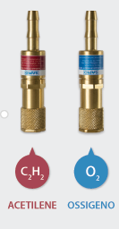
Codici Valvole Sicura
60500014 Valvola antiritorno Acetilene Sicura diam 8mm
60500015 Valvola antiritorno Ossigeno Sicura diam 8mm
60500019 Valvola antiritorno Acetilene Sicura diam 6mm
60500020 Valvola antiritorno Ossigeno Sicura diam 6mm

Slide 7
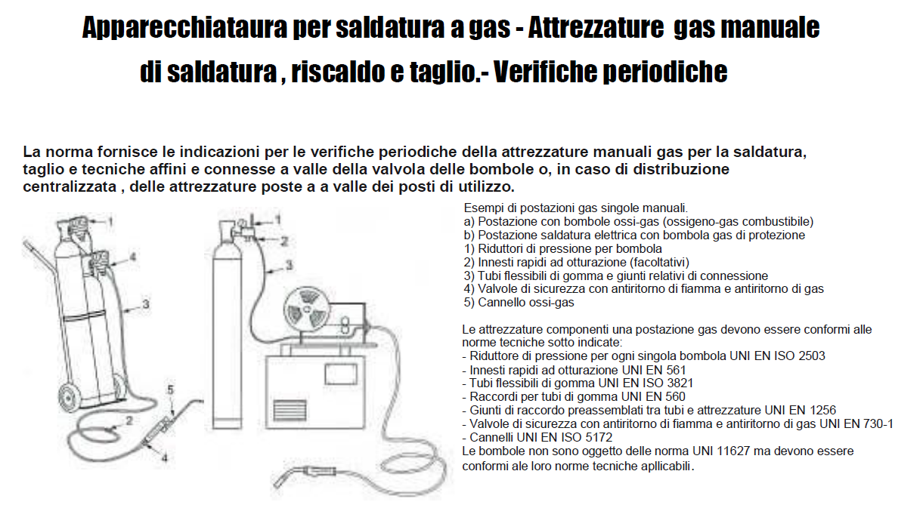

Slide 8
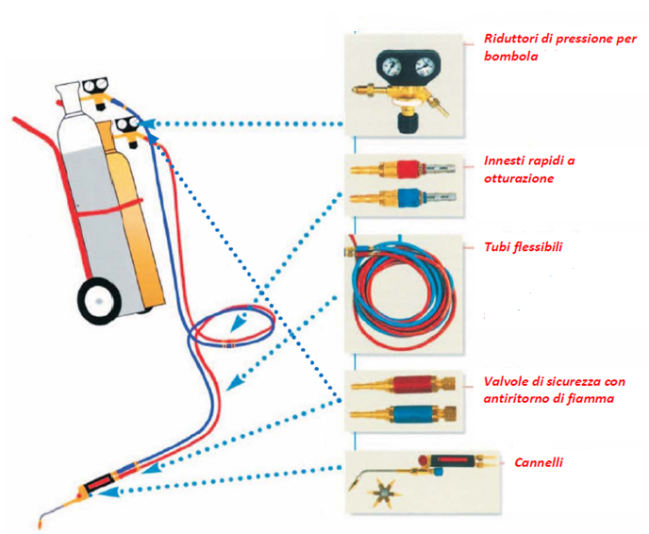
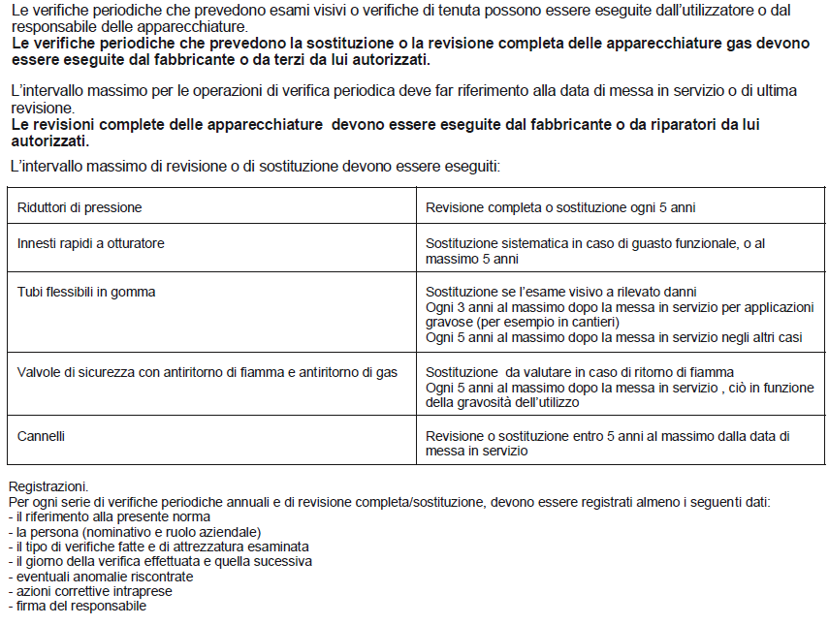

Slide 9

Grazie

